Slide 1


Éditeur UML
Projet de diplôme 2011
Miserez David

Slide 2
Sommaire
But du projet
Caractéristiques
Conception
Bibliothèque graphique
Gestion des événements
Démonstration
Conclusion
Questions

Slide 3
But du projet
Éditeur de diagrammes de classes UML
Utilisable pour l’enseignement
Simplicité d’utilisation
Rapide à prendre en main

Slide 4
Caractéristiques
Classes, interfaces, attributs, méthodes, relations et notes
Enregistrement / ouverture d’un projet
Exportation du diagramme en image
Impression
Paramètres de mise en forme du diagramme

Slide 5
Informations générales
Langage de programmation : Java 1.6
Bibliothèque graphique : AWT / Swing
Format d’enregistrement : XML
Version UML : UML 1.4
License : GNU GPL v3

Slide 6
Démarche
Création d’un méta-schéma représentant les diagrammes de classes UML
Recherches pour une bibliothèque graphique adéquate
Implémentation du modèle
Implémentation des vues

Slide 7
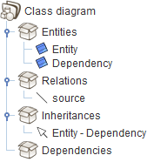
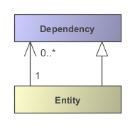
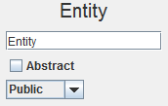
Conception - Structure
Séparation Modèle / Vues (Observer)
Modèle
Structure
Vues
Hiérarchique
Diagramme
Propriétés

Slide 8
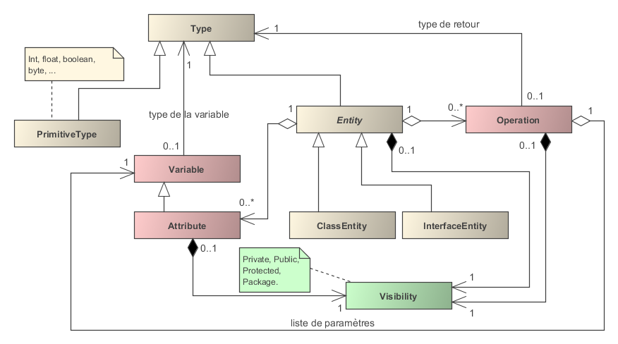
Conception – Modèle

Slide 9
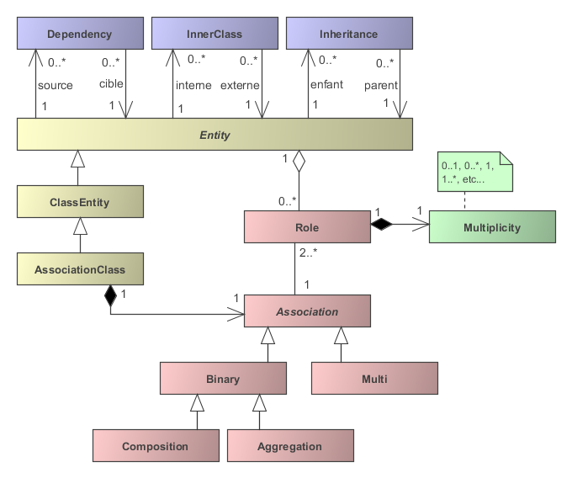
Conception – Modèle (2)

Slide 10
Bibliothèque graphique
Recherche d’une bibliothèque graphique existante (Piccolo2D, JHotDraw, …)
SWT
Interface utilisateur en fonction du système d’exploitation
Swing
Mieux documenté et structuré
Plus fluide

Slide 11
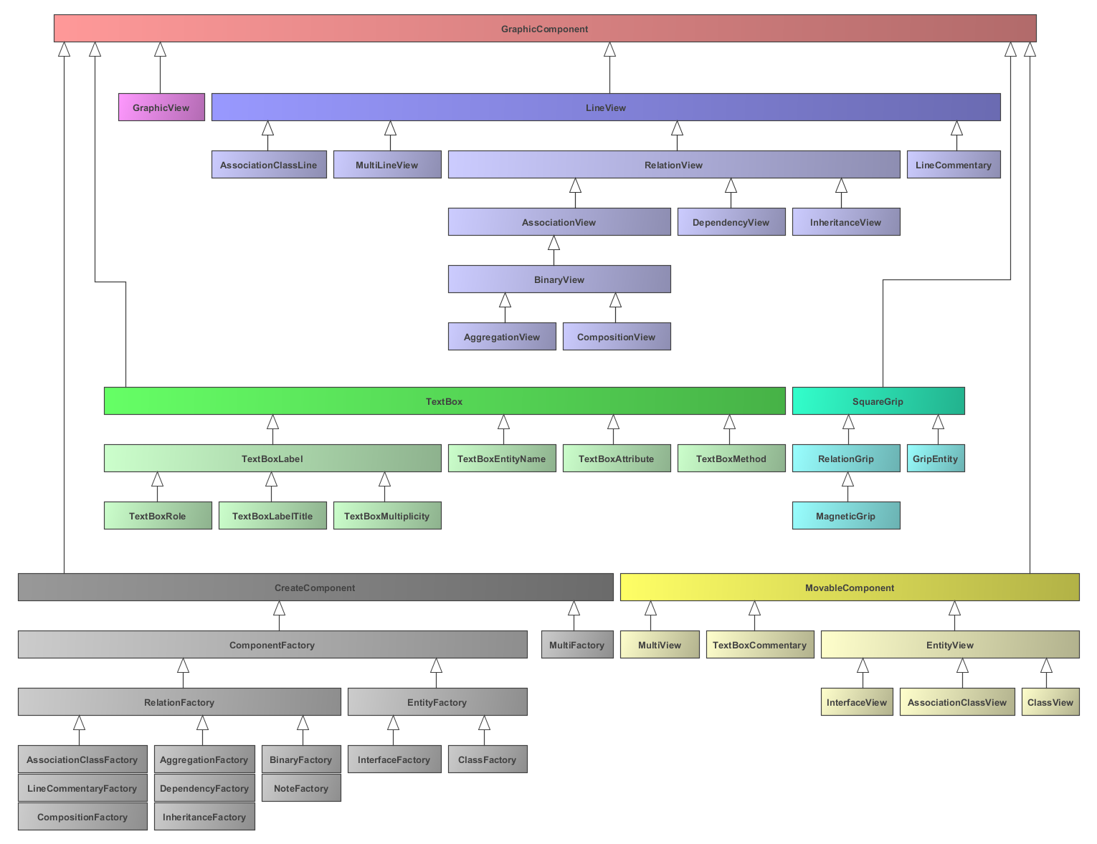
Structure hiérarchique

Slide 12
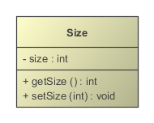

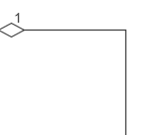
Gestion des événements
Événement
Swing
JPanel
GraphicView
Slyum
Composant graphique
Composant graphique
Composant graphique

Slide 13
Démonstration

Slide 14
Conclusion
Projet terminé et utilisable (selon cahier des charges)
Corrections des bugs connus depuis la version 1.0 (v. actuelle : 1.1)
Exporter / Importer du code
Ajouter des vues de diagrammes
Ajouter la possibilité d’annuler/rétablir une modification (Ctrl+Z)

Slide 15

Questions ?

